Slide 1
Ауа температурасы өзгеруінің маусымдық заңдылықтары және оның географиялық таралуы
Практикалық сабақ №3

Slide 2
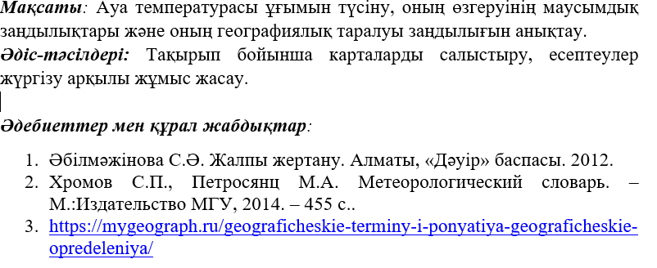
S0
1 тапсырма: Дүние жүзі шілде және қаңтар изотерма карталарына талдау жасау (д.ж. атласы бойынша)

Slide 3
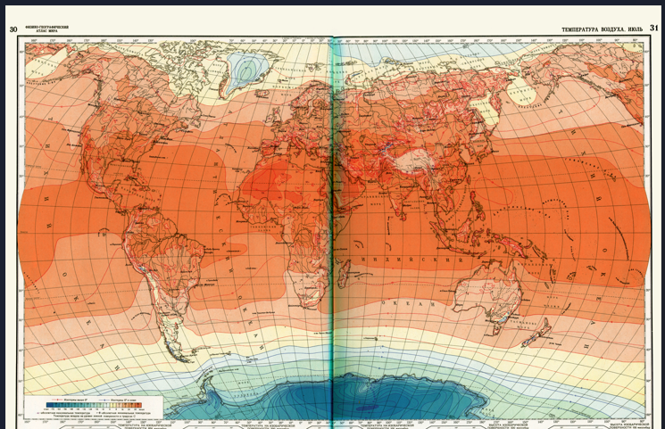

Slide 4
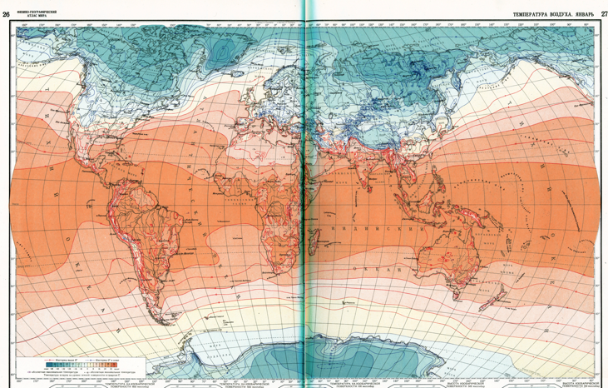

Slide 5
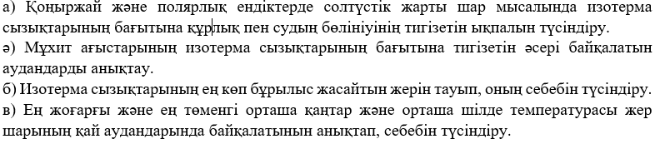

Slide 6
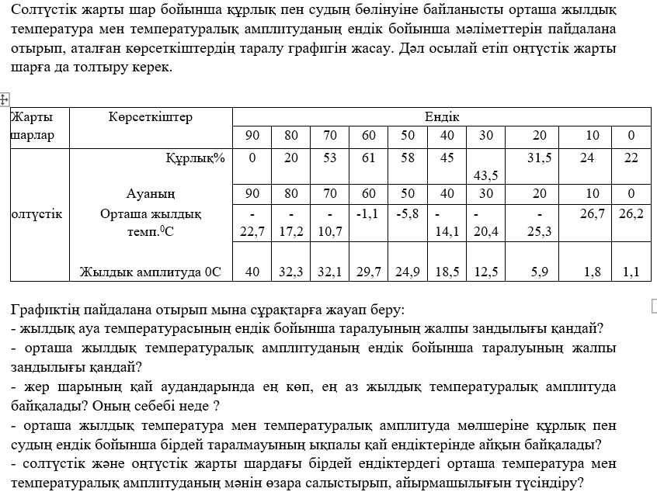

Slide 7
